Slide 1
Le linac de ThomX
R. Roux
Le 29/03/2012
Raphaël Roux: modélisation RF et dynamique faisceau
Patrick Marchand (SOLEIL): RF
Jean-Pierre Pollina: source et réseau RF
Victor Soskov: laser et optique
Xavier Renon: contrôle-commande
Alexandre Gonnin: bureau d’étude
Patrick Cornebise: câblage

Slide 2
Plan
Cahier des charges
Dynamique du faisceau d’électrons
Les composants
  Le canon HF
  La section accélératrice
  La source HF
  Le laser
  Les éléments magnétiques
  Les diagnostics
Conclusion

Slide 3
1. Cahier des charges
Energie (MeV) | 50
Charge (nC) | 1
Nombre de paquets | 1
Emittance(normalisée) | < 5 πmmmrad
Dispersion en énergie, rms (%) | < 1
Longueur de paquet, rms (ps) | < 5
Fréquence de répétition (Hz) | 50
Î = 50 nA, <Pfaisceau> = 2,5 W
Accélérateur « chaud »
à 3 GHz (économie, sécurité)
Emittance faible
Photo-injecteur: copie d’un modèle déjà fabriqué au LAL
Exigence modérée sur la charge
Exigence modérée sur la photo-cathode: Mg
Dimensionne le laser et la source HF

Slide 4
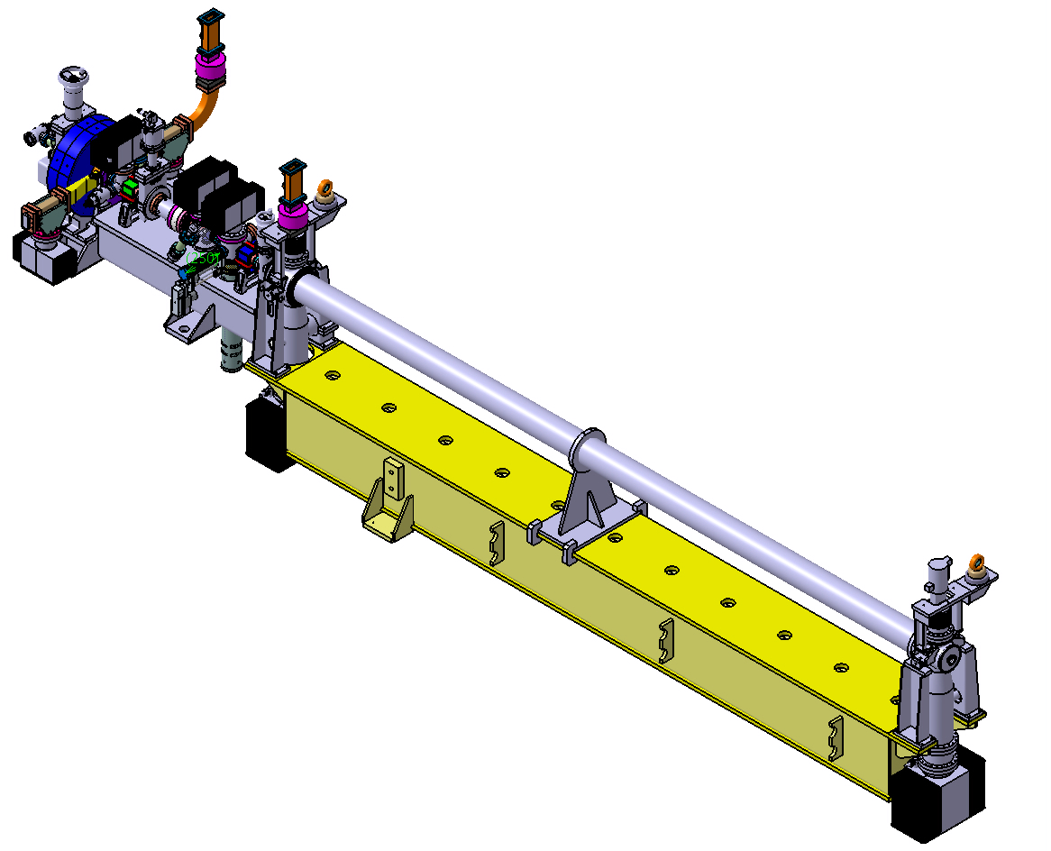
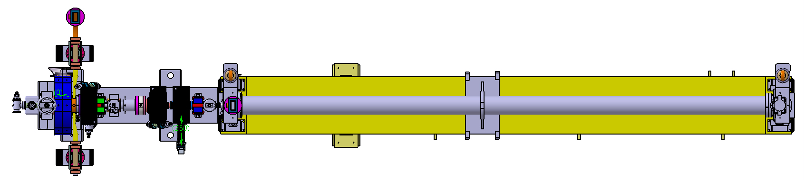
Le Linac
≈ 6,5 m

Slide 5
2. Dynamique faisceau
Simulation PARMELA avec le canon-sonde et ses bobines + 1 section LIL
8000 macro-part, 1 nC, laser : 3 ps, Tmax =10 ps; sigmax,y = 6 mm, Rmax = 1 mm
canon : 80 MV/m, Bobines: Bz = 2550 G, section: 12.5 MV/m
Le cahier des charges est tenu

Slide 6
2. Dynamique faisceau
Forte dépendance des performances avec la phase HF
dans le canon
dans le canon
dans la section
Dépendance de l’émittance et l’énergie avec le gradient HF
Dans le canon, emitt. diminue, ultime = 2,4
Dans la section, + champ => + énergie
Intérêt:
avec 70 MeV d’électrons => E (Rx) = 100 keV
Bonus: emitt. géom 30 % plus petite
Dépendance des performances avec la charge
Q (nC) | 1 | 0.5 | 0.1
σ_{x,y} (mm) | 1.65 | 1.5 | 0.8
ε_{x,y} (πmmmrad) | 4.7 | 3.3 | 1.1
σ_{z} (ps) | 4.6 | 4 | 3.3
σ_{γ}/γ (%) | 0.51 | 0.3 | 0.2
Avec moins de charge, meilleure qualité de faisceau
Moins de pb de champs de sillage
mais aussi moins de flux de Rx …

Slide 7
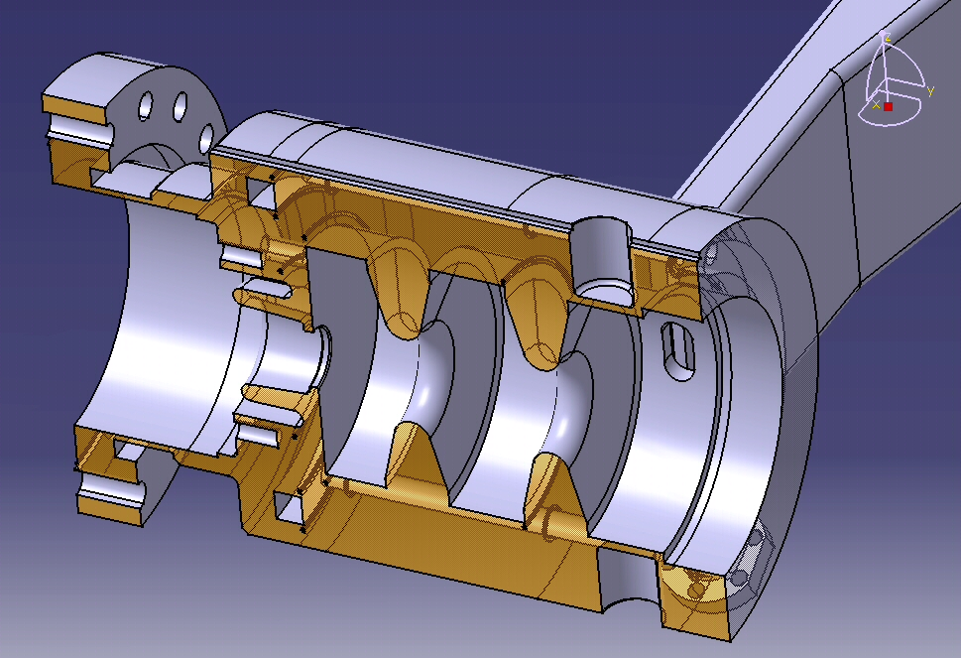
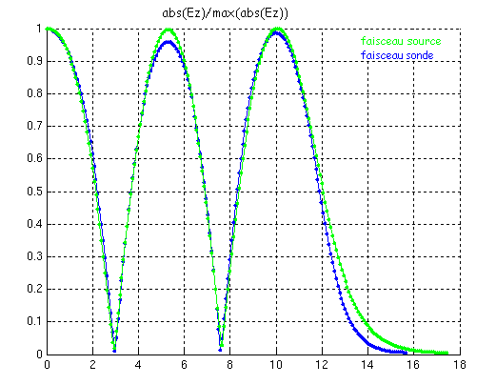
3. Les composants
a) Le canon HF
Choix: le canon-sonde pour le linac dit sonde de CTF3 (CLIC)
-construction maîtrisée au LAL (usinage, réglage, brasage)
-a fait ses preuves au CERN (80 MV/m, 0.7 nC)
modélisé en 2005-2006 (J. Brossard, R. Roux)
construit et accordé en 2007, livré en 2008
f = 2998.55 MHz (30°C, vide) mode π
Es / Eacc = 1.07
Q = 14400 => τ = 0.7 µs => T_{pulse} = 3 µs
R_{s} = 49 MΩ/m => 6 MW pour 80 MV/m

Slide 8
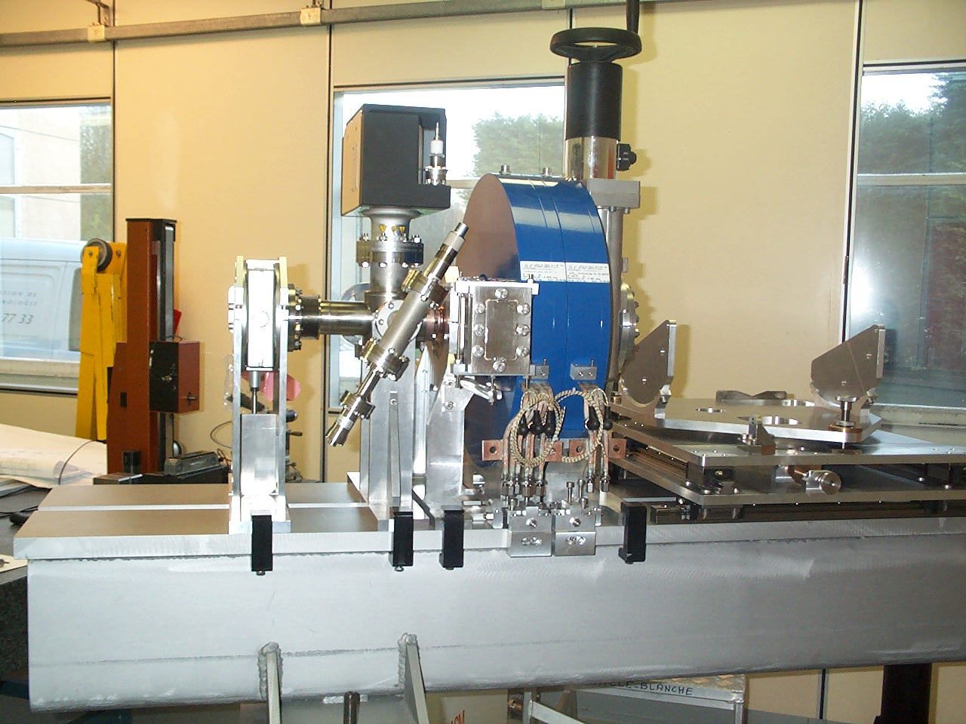
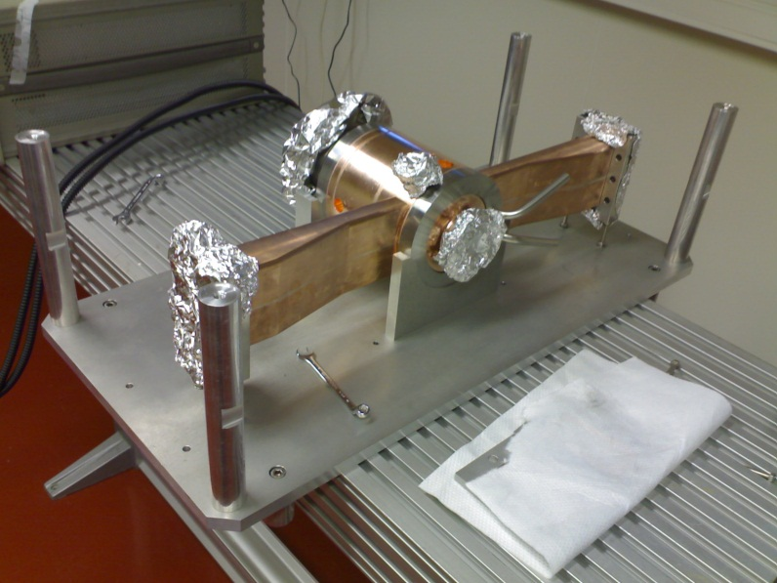
3. Les composants
a) Le canon HF
A modifier pour ajouter un court-circuit
Plans existants et expérience acquise d’un ensemble complet:
-poutre
-supports mécaniques
-équipements vides: pompe, jauges, vanne
-bobines et correcteur
-le canon lui-même
Nouvelles:
Usinage des cellules terminé
Réglage bas niveau: Avril
Canon brasé: Octobre

Slide 9
3. Les composants
a) Le canon HF
La cathode: choix du magnésium; montage très simple, robuste, pas cher
Nouvelles: validé par l’expérience en février, sur PHIL
Laser:
σx,y = 0,35 mm
Avec 80 MV/m et Rlaser = 1 mm => Q = 5,5 nC pour 50 µJ sur la cathode
!
A condition de procéder à un nettoyage laser in-situ
pour décaper la couche superficielle polluée

Slide 10
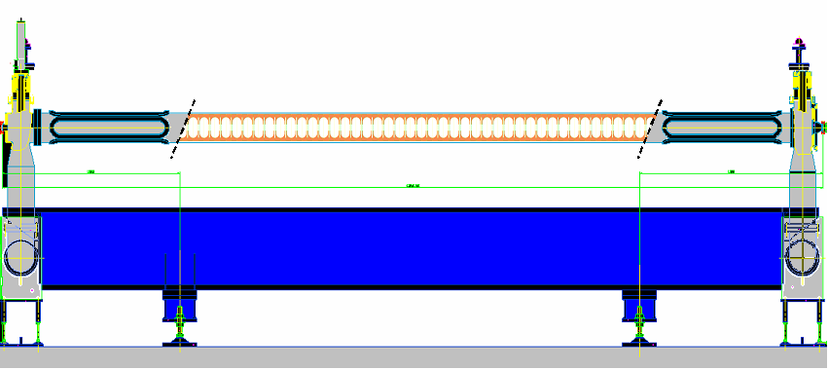
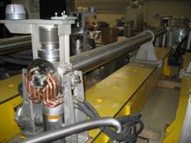
3. Les composants
b) La section accélératrice
Solution de base:
Prêt d’une section SOLEIL
Type LIL(Soleil)
    Longueur= 4m50
    135 cellules, mode 2π/3
    Fréquence HF= 2998.46MHz@31]C (opération à SOLEIL)
    Gain énergie = 45 MeV @ 9 MW (gradient de puissance=12.5)
    Gain énergie = 65 MeV => 18 MW (gradient de puissance=18)
    Temps de remplissage= 1.35µs
Section de remplacement en cas de panne (très rare)
Pas d’autre section LIL dans la nature
Section Thales (ALBA) ?
    Longueur =3m47
    96 cellules, mode 2π/3
    Fréquence HF= 2997.924MHz@31]C (opération à ALBA)
    Gain énergie = 52MeV @ 18MW (gradient moyen de puissance=16.8)
    Temps de remplissage= 0.88µs
Pb pour monter à 65 MeV:
juste en puissance, Esurf trop grand

Slide 11
3. Les composants
c) La source HF
Coût complet ≈ 800 k€
Section Accélératrice
Klystron TH2100
Pilote 3 GHz
Préamplificateur 350W
53dB
35MWHF
25MWHF
Coupleur-5dB
Déphaseur
10MWHF
10dBm@100µs
55dB
Atténuateur
Transformateur
Construit par Nuclétudes
40 kV
Canon RF
Modulateur
Guide d’onde WR284 pressurisé sous SF6
SCANDINOVA (IGBT)
≈ 445 k€
Ligne co-axiale

Slide 12
3. Les composants
c) La source HF
Klystron TH2100
35MW@2998,55MHz
Le réseau HF ≈ 350 k€
Coupleurs de mesure
direct -70dB
+réfléchi -60dB
Détecteurs d’enveloppes
10MW
25MW
Atténuateur
10dB
Atténuateur
10bB
Coupleur Bidirectionnel SEIH
5dB
Déphaseur
0 à 400°
Circulateur
Coupleurs de mesure
direct -70dB
+réfléchi -60dB
Détecteurs d’enveloppes
Coupleurs de mesure
direct -70dB
+réfléchi -60dB
Détecteurs d’enveloppes
Fenetre HF
THALES TH20279 B
Fenetre HF
THALES TH20279 B
5;5MW
5MeV
18MW
65MeV
Canon HF, 2998.550 MHz
Section, type LIL, 2998.550MHz

Slide 13
3. Les composants
d) Le laser
Cahier des charges
λ = 260-270 nm
Ep = 100 µJ, stabilité meilleure que 0,5 %
Qualité de faisceau, M²<1.1
En temporel, gaussien, sigma = 5 ps
En transverse, « chapeau »
Synchronisation externe sur l’oscillateur 71 MHz, jitter < 1 ps
Déclenchement 50 Hz en externe
stabilité de pointé du faisceau : 0.1du diamètre du faisceau au point focal
contrôle commande à distance et à proximité

Slide 14
3. Les composants
d) Le laser
Architecture laser générale: technologie TiSaph
mJ
µJ
Convertisseur en frequences
nJ
Compres
Oscil
Etireur
Préampli
Apmi
Synchro sur l’horloge
Synchro sur le secteur
Mise en forme
Discussions avec 3 fabricants: Amplitude, Coherent et Thales
Cahier des charges accepté, proposent tous un ampli Tisaph avec oscillateur à fibre ou Ti
Distribution radiale chapeau à faire en externe nous même
Coût probable 350-400 k€
+
Transport du laser jusqu’à l’accélérateur par miroir sur > 10 m
pas compliqué (miroirs, lentilles) mais dépend de l’implantation …

Slide 15
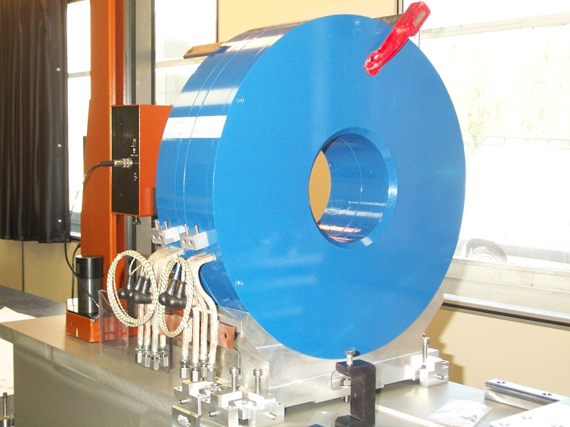
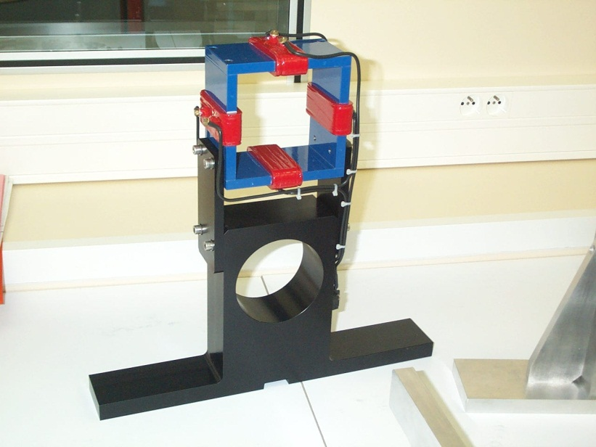
3. Les composants
e) Les éléments magnétiques
2 types: les correcteurs de trajectoire et les solénoïdes de focalisation
-champ dipolaire en X ou Y
- 47 G à 10 A => 4 mrad à 5.5 MeV
-Modèle éprouvé
-Bien connu du constructeur
-on cherche à le raccourcir
-2 bobines sur le canon
bob. de contre-champ
bob. de foc.
Supports amovibles
!! B_{z} = 0.25 T => 370 A
Accord entre mesures et simulation POISSON

Slide 16
3. Les composants
e) Les diagnostics
3 mesureurs parfaitement définis, situés dans l’inter-tranche entre le canon et la section
Mesure de la charge par paquet
Type inductif, ICT. Le standard est celui de Berghoz
Mesure de la position du faisceau
BPM type stripline modélisé par SOLEIL, construit par le LAL
Mesure des dimensions transverses du faisceau
Fluorescence d’un écran YAG, transportée jusqu’à une caméra CCD
Plans existants, usiné au LAL ou à l’extérieur suivant dispo.
ATTENTION: pour une caractérisation complète (ε, δE/E, σt) il faut la ligne de transfert!

Slide 17
CONCLUSION
Le canon est déjà en cours de construction
La section est disponible
Les éléments magnétiques et les diagnostics sont définis, commandes faciles
Les éléments du vide (vannes, pompes, jauges) sont définis
Les plans sont faits
Source HF et laser définis => CCTP à écrire et appels d’offre
Reste à faire:
Circuit de refroidissement
Chemins de câbles
Baies des alimentations
Dépend de l’implantation

